Slide 1
13. Rokovanie
MONITOROVACIEHO VÝBORU pre operačný program Výskum a inovácie (MV OP VaI)
29. 04. 2019

Slide 2
Program
Úvod
Zmena Štatútu a Rokovacieho poriadku Monitorovacieho výboru pre OP VaI – na schválenie
Revízia Operačného programu Výskum a inovácie, verzia 6.0 – na schválenie
Komunikačná stratégia operačného programu Výskum a inovácie – na schválenie
Financovanie operácií mimo programového územia v zmysle čl. 70 (2) všeobecného nariadenia v rámci výzvy implementovanej v gescii MH SR zameranej na podporu vzniku a činnosti technologicko - inovačných platforiem – na schválenie
Záverečná správa z Priebežného hodnotenia Operačného programu Výskum a inovácie – na vedomie
Informovanie o komunikačných a informačných aktivitách za rok 2017 a 2018 a o pláne na rok 2019 – na vedomie
Rôzne
Zhrnutie zasadnutia a závery

Slide 3
2. Zmena Štatútu a Rokovacieho poriadku Monitorovacieho výboru pre OP VaI

Slide 4
Štatút Monitorovacieho výboru pre OP VaI
2. Zmena Štatútu a Rokovacieho poriadku Monitorovacieho výboru pre OP VaI
Navrhované úpravy sú predmetom Dodatku č. 6 Štatútu MV pre OP VaI
Zmena vyplýva
zo Systému riadenia európskych štrukturálnych a investičných fondov
pre programové obdobie 2014 – 2020,
verzia 7
zrušenie pozície
Splnomocnenca vlády SR pre výskum a inovácie
(uznesenie vlády SR č. 303 z 27. júna 2018)

Slide 5
Rokovací poriadok Monitorovacieho výboru pre OP VaI
2. Zmena Štatútu a Rokovacieho poriadku Monitorovacieho výboru pre OP VaI
Navrhované úpravy sú predmetom Dodatku č. 4 Rokovacieho poriadku MV pre OP VaI
Zmena vyplýva
zo Systému riadenia európskych štrukturálnych a investičných fondov
pre programové obdobie
2014 – 2020,
verzia 7
úprava technického charakteru

Slide 6
3. Revízia Operačného programu Výskum a inovácie, verzia 6.0

Slide 7
Dôvod zmeny OP VaI
3. Revízia Operačného programu Výskum a inovácie, verzia 6.0
nevyčerpaný zostatok finančného záväzku r. 2015 OP VaI zaznamenaný ku koncu roku 2018 (decommitment 2018)
EK informovala listom dňa 21. 02. 2019 o navrhovanom zrušení viazanosti zdrojov OP VaI vo výške (zdroje EFRR):
  70 699 821 EUR (menej rozvinuté regióny)
  10 751 331 EUR (EFRR - viac rozvinuté regióny)
Zrušenie viazanosti zdrojov potvrdené zo strany Certifikačného orgánu listom MF SR zaslaným EK 05. 03. 2019
Spracovaný revidovaný finančný plán OP VaI » konzultovaný s CO » akceptovaný zo strany CO dňa 15. 03. 2019
Rozhodnutie o zmene OP VaI, verzia 6.0, ešte pred preskúmaním výkonnosti programu zo strany EK
  v súlade s čl. 21 a 22 všeobecného nariadenia (Nariadenie Európskeho parlamentu a Rady (EÚ)č. 1303/2013)

Slide 8
Obsah zmeny OP VaI
3. Revízia Operačného programu Výskum a inovácie, verzia 6.0
menej rozvinuté regióny: 70 699 821 EUR (4,44% z celkovej alokácie PO)
  zníženie alokácie aktivity „Upgrade a modernizácia výskumných centier
  a výskumných infraštruktúr v rámci výskumných inštitúcií mimo podnikateľského sektora“ v rámci ŠC 1.1.3
  zrušenie plánovaných výziev: Podpora medzinárodnej vedecko-technickej spolupráce (typu twinning, Marie Curie/ ERA Chair) v rámci ŠC 1.1.3
    ich aktivity začlenené do výziev na podporu výskumno-vývojových kapacít
rozvinutejšie regióny: 10 751 331 EUR (7,57% z celkovej alokácie PO)
  zníženie alokácie aktivity „Konsolidácia a optimalizácia výskumných, vzdelávacích a inovačných kapacít výskumných inštitúcií v Bratislave“ v rámci ŠC 2.1.1
úprava finančného plánu OP VaI - úprava tabuliek v kapitole 3
úprava finančného ukazovateľa výkonnostného rámca, niektorých ukazovateľov výstupov a kategórií intervencií v rámci PO 1 a 2

Slide 9
Proces zmeny OP VaI
3. Revízia Operačného programu Výskum a inovácie, verzia 6.0
príprava podkladov, úprava finančného plánu – II-III/2019
konzultácia zmien s CO a EK – III–IV/2019
predloženie revízie OP VaI Monitorovaciemu výboru pre OP VaI – 29. 04. 2019
predloženie revízie OP VaI Európskej komisii – 30. 04. 2019
predloženie revízie OP VaI na PPK a MPK – máj 2019
predloženie revízie OP VaI na rokovanie vlády SR – jún 2019

Slide 10
4. Komunikačná stratégia operačného programu Výskum a inovácie pre programové obdobie 2014 - 2020

Slide 11
Dôvod zmeny Komunikačnej stratégie OP VaI
4. Komunikačná stratégia OP VaI pre programové obdobie 2014 - 2020
Pôvodná verzia dokumentu bola schválená MV pre OP VaI dňa 28. 04. 2015 prostredníctvom rozhodovacieho konania per rollam.
Zmeny sú navrhované za účelom:
• zosúladenia s aktualizovaným Metodickým pokynom ÚV SR č. 16 a jeho prílohami;
• aktualizácie z dôvodu personálnych a organizačných zmien na RO a SO;
• zapracovania zmien vyplývajúcich z implementačnej praxe.
Dokument bol upravený po štylistickej a formálnej stránke.
Materiál bol predmetom pripomienkového konania.

Slide 12
5. Financovanie operácií mimo programového územia v zmysle čl. 70 (2) všeobecného nariadenia v rámci výzvy implementovanej v gescii MH SR zameranej na podporu vzniku a činnosti technologicko - inovačných platforiem

Slide 13
Cieľ a Zdôvodnenie
5. Financovanie operácií mimo programového územia
V procese prípravy výzvy zameranej na podporu vzniku a činnosti technologicko - inovačných platforiem v rámci jednotlivých odvetví hospodárstva bola zo strany MH SR identifikovaná potreba uplatnenia výnimky podľa čl. 70 ods. 2 všeobecného nariadenia (výnimka z pravidiel územnej oprávnenosti)
Oblasť programu pre predmetnú výzvu predstavuje územie celej SR s výnimkou Bratislavského kraja (Prioritná os 1)
Keďže jedným z cieľov výzvy je podpora vyvárania partnerstiev subjektov z podnikateľského sektoru s výskumnými organizáciami, bolo potrebné sa vysporiadať so skutočnosťou, že znalostná a infraštruktúrna báza v SR vykazuje značnú asymetriu z hľadiska teritoriálneho rozloženia. Z pohľadu výskumno - vývojového potenciálu je v Bratislavskom kraji lokalizovaných viac ako 50% celoslovenských kapacít, pričom pracoviská lokalizované v Bratislavskom regióne dosahujú viac ako 60% výkonov v oblasti medzinárodnej výskumno - vývojovej angažovanosti a viac ako 70% všetkých vedeckých výstupov Slovenska publikovaných v renomovaných medzinárodných časopisoch

Slide 14
Cieľ a Zdôvodnenie
5. Financovanie operácií mimo programového územia
Cieľom tohto prístupu je vytvoriť podmienky pre efektívnu implementáciu projektov realizovaných v rámci predmetnej výzvy a zvýšiť kvalitu, pridanú hodnotu a počet želaných výstupov týchto projektov, pri súčasnom zabezpečení podmienky, že každá časť projektového zámeru/projektu zrealizovaná mimo oblasti programu (t. j. v Bratislavskom kraji) bude mať preukázateľný prínos pre oblasť programu (všetky kraje Slovenskej republiky s výnimkou Bratislavského kraja)
Uplatnenie čl. 70 ods. 2 všeobecného nariadenia pre projektové zámery/projekty realizované v rámci tejto výzvy, t. j. možnosť realizovať určené aktivity projektového zámeru/projektu, resp. ich časť mimo oblasti programu, konkrétne na území Bratislavského kraja, je relevantné výlučne v rámci hlavných aktivít „priemyselný výskum“ a/alebo „experimentálny vývoj“ realizovaných partnerom, ktorý je výskumnou organizáciou v zmysle podmienok stanovených výzvou

Slide 15
6. Záverečná správa z Priebežného hodnotenia Operačného programu Výskum a inovácie

Slide 16
Priebežné hodnotenie OP VaI
6. Záverečná správa z Priebežného hodnotenia Operačného programu Výskum a inovácie
Podnet: Plán hodnotení OP VaI
Obdobie hodnotenia: jún – december 2018
Ciele:
  hodnotenie dosiahnutého pokroku v implementácii OP VaI na základe hodnotiacich otázok
  hodnotenie procesov implementácie programu na úrovni RO, ako aj na úrovni SO (VA a MH SR)
  spracovanie návrhu odporúčaní na zvýšenie kvality implementácie OP VaI
Realizácia: externe (Grant Thornton a Visions Consulting)

Slide 17
Priebežné hodnotenie OP VaI
6. Záverečná správa z Priebežného hodnotenia Operačného programu Výskum a inovácie
Časti hodnotenia:
  Zhodnotenie efektívnosti implementácie OP VaI a príspevku OP VaI k plneniu cieľov a opatrení RIS3 SK (míľnik I)
  Návrh odporúčaní na zefektívnenie jednotlivých procesov v rámci implementácie OP VaI a zhodnotenie systému monitorovania (míľnik II)
Priebeh hodnotenia:
  Vyhodnotenie hodnotiacich otázok
  Syntéza hlavných zistení
  Spracovanie záverov
  Návrh odporúčaní

Slide 18
Priebežné hodnotenie OP VaI
6. Záverečná správa z Priebežného hodnotenia Operačného programu Výskum a inovácie
Aplikované metódy
Analytická práca:
  Desk research získaných zdrojov informácií
  Prieskum/dotazníkový prieskum pre žiadateľov/ prijímateľov
  Interview s odbornými zamestnancami RO/SO
  Štatistické analýzy dátovej základne v jednotlivých prioritných osiach OP VaI
  z dostupných štatistických a monitorovacích databáz (vrátane analýzy časových radov)
Komparatívna metóda sledovania dát v rámci OP VaV, OP KaHR a OP VaI
Proces vyhodnotenia/syntéza získaných informácií:
  Theory Based Evaluation
  Vyhodnotenie definovaných hodnotiacich otázok
Návrhová časť:
  Odporúčania na zlepšenie/zjednodušenie procesov vyplývajúce zo zistení a vyhodnotenia hodnotiacich otázok

Slide 19
Priebežné hodnotenie OP VaI
6. Záverečná správa z Priebežného hodnotenia Operačného programu Výskum a inovácie
Závery hodnotenia
Nedostatočný pokrok v implementácii OP VaI (31.12.2018)
  nízka miera kontrahovania a čerpania
  nízka úroveň plnenia merateľných ukazovateľov
  riziko nedočerpania rozpočtových záväzkov
  časté zmeny podmienok/ rušenie výziev (najmä PO 1 a 2)
  neistota na strane prijímateľov (nečerpanie prostriedkov aj
  v prípade už zazmluvnených projektov)

Slide 20
Priebežné hodnotenie OP VaI
6. Záverečná správa z Priebežného hodnotenia Operačného programu Výskum a inovácie
Dôvody nedostatočného pokroku implementácie OP VaI
celková nepripravenosť systému implementácie EŠIF po schválení OP
komplikovaný a často upravovaný systém administrácie procesov
na úrovni RO/SO (časté zmeny manuálov procedúr RO/SO)
závažné nedostatky v systéme implementácie OP VaI identifikované v rámci auditov a kontrol, vyžadujúce zásadné zmeny riadiacej dokumentácie RO a SO, vrátane zrušenia niekoľkých výziev
zdĺhavé plnenie a schvaľovanie ex ante kondicionality 1.1, týkajúcej
sa stratégie RIS3 SK, v priebehu implementácie OP VaI
  aplikovanie možnosti vyhlásenia výziev bez naplnenia všetkých ex ante kondicionalít
nízky podiel zdrojov alokovaných do platných výziev/vyzvaní vyhlásených do 30. 06. 2018

Slide 21
Priebežné hodnotenie OP VaI
6. Záverečná správa z Priebežného hodnotenia Operačného programu Výskum a inovácie
Hodnotenie prijatých nápravných opatrení
  ukončenie procesu priorizácie stratégie RIS3 SK v 1. štvrťroku 2018
  prijatie viacerých opatrení na zabezpečenie transparentného a objektívneho nastavenia procesu odborného hodnotenia projektov
  zvýšenie predpokladu správneho vyhlásenia výziev/vyzvaní zavedením povinnosti spracovania rizikovej analýzy
  +(-) vyhlásenie množstva nových výziev/vyzvaní, najmä od 08/2018, vytvára predpoklad zrýchlenia implementácie OP VaI, zároveň vytvára tlak na administratívne kapacity
  naďalej relatívne nízke napĺňanie cieľov výkonnostného rámca
  dlhý proces hodnotenia projektov v rámci výziev, najmä pri zapojení zahraničných expertov

Slide 22
Priebežné hodnotenie OP VaI
6. Záverečná správa z Priebežného hodnotenia Operačného programu Výskum a inovácie
Odporúčania (výber)
zabrániť viacnásobnému schvaľovaniu výziev viacerými orgánmi,
pri schvaľovacom procese výziev zvážiť potrebu schvaľovania na úrovni RTA/RVA, SK RIS3
do rizikovej analýzy výzvy zapracovať hodnotenie rizík v oblasti plynutia lehôt v rámci jednotlivých procesov a dostatku/nedostatku administratívnych kapacít na jej implementáciu s ohľadom
na administráciu ostatných výziev
unifikovať spôsoby vypĺňania a preukazovania splnenia rovnakých podmienok na úrovni všetkých sprostredkovateľských orgánov (napr. preukazovanie podniku v ťažkostiach, vyhlásenie o MSP)
spracovať štandardizované vzory formulárov na realizáciu procesov finančného riadenia, VO, na preukázanie efektívnosti, hospodárnosti
a účelnosti výdavkov, zorganizovať informačné semináre pre finančných manažérov a pracovníkov VO prijímateľov

Slide 23
Priebežné hodnotenie OP VaI
6. Záverečná správa z Priebežného hodnotenia Operačného programu Výskum a inovácie
Odporúčania (pokračovanie)
redukovať počet kontrol a čas strávený kontrolou VO v rozsahu do max. 15 prac. dní, v závislosti od druhu kontroly
vystupovať voči žiadateľovi/prijímateľovi nielen ako kontrolný, ale aj ako poradný a konzultačný orgán, čim je možné znížiť chybovosť (najmä
v prípade VO)
konkretizovať, uviesť praktické príklady MU definovaného vo výzve, aby
si bol žiadateľ vedomý záväznosti jeho sledovania počas i po skončení projektu, pri udržateľnosti zvážiť dĺžku obdobia predkladania následných monitorovacích správ v závislosti od špecifickosti VaV projektu
aplikovať dobré príklady z praxe iných nástrojov financovania
z verejných zdrojov, ktoré používajú zjednodušené formuláre a postupy na preukazovanie oprávnenosti výdavkov, napr. z Nórskeho finančného mechanizmu, alebo Horizontu 2020

Slide 24
Priebežné hodnotenie OP VaI
6. Záverečná správa z Priebežného hodnotenia Operačného programu Výskum a inovácie
Viac informácií možno nájsť na webovom sídle opvai.sk:
https://www.opvai.sk/hodnotenie/

Slide 25
7. Informovanie o komunikačných a informačných aktivitách za rok 2017 a 2018 a o pláne na rok 2019

Slide 26







Komunikačné a informačné aktivity OP VaI v roku 2017 a 2018
Komunikačné a informačné aktivity primárne vychádzajú z Komunikačnej stratégie pre OP VaI na PO 2014-2020 a sú bližšie špecifikované v Ročných komunikačných plánoch, ktoré flexibilne reagujú na aktuálnu situáciu.
V roku 2017 komunikačné aktivity nadväzovali na aktivity realizované v predchádzajúcom roku. Jadrom bola priama komunikácia so žiadateľmi o NFP. Za nosnú komunikačnú aktivitu roku 2018 môžeme označiť mediálnu kampaň realizovanú MH SR, zo strany RO podujatie Týždeň vedy a techniky a zo strany VA reštart systému novej transparentnej a otvorenej komunikácie s cieľovými skupinami potenciálnych žiadateľov, odborné diskusie vo forme okrúhlych stolov ešte pred vyhlasovaním nových výziev a obnovu zasadnutí Rady Výskumnej agentúry.

Slide 27
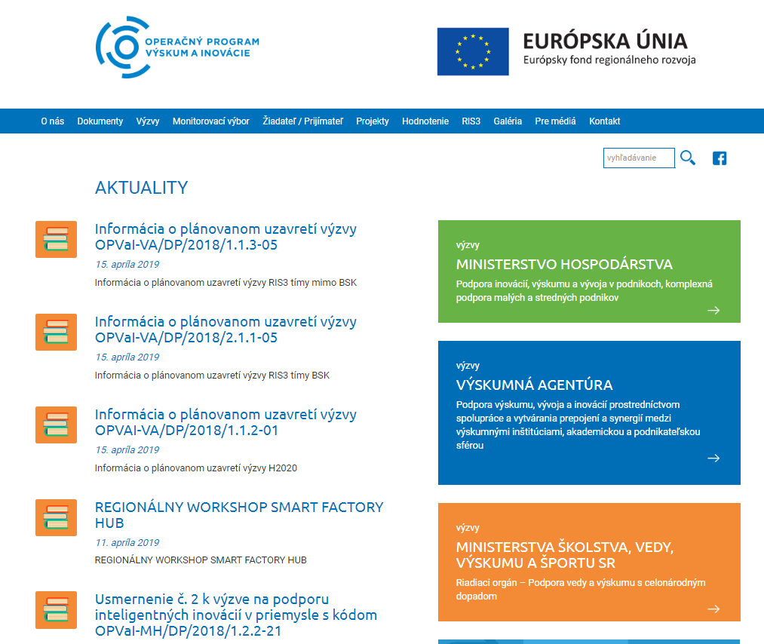

Komunikačné nástroje: webové sídlo www.opvai.sk
Aktualizácia a prevádzkovanie webového sídla www.opvai.sk ako hlavného komunikačného nástroja.
RO a jednotlivé SO zverejňovali na webovom sídle všetky potrebné informácie pre žiadateľov a širokú verejnosť (aktuality, správy o vyhlásení výziev/vyzvaní, príručky, usmernenia atď.).
V priebehu roka 2018 bola pripravovaná koncepcia redizajnu webovej stránky
a bola uskutočnená komplexná zmena úvodnej stránky z dôvodu potreby lepšej prehľadnosti a ľahšej orientácie pre návštevníka stránky.
Do popredia sa dostali aktuality a výzvy.

Slide 28
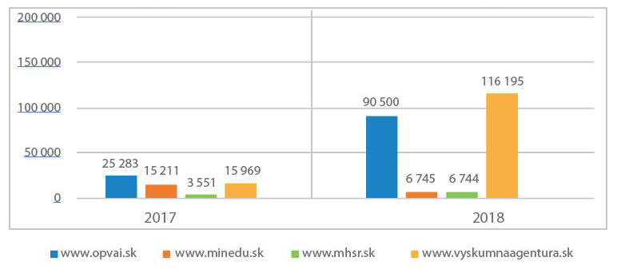
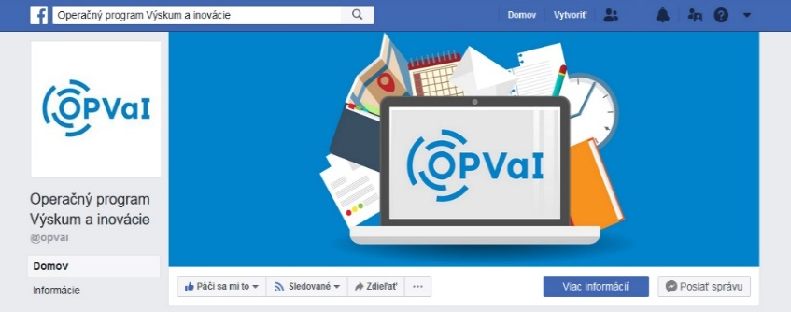
Webové sídla, komunikácia cez Facebook a Newsletter
Návštevnosť
*SIEA nemá na svojom sídle možnosť sledovania podstránky OP VaI – celková návštevnosť stránky v roku 2017 bola 242 261 návštevníkov a v roku 2018 bola 220 950 návštevníkov.
Pravidelne boli zasielané oznamy cez newsletter, hromadné e-maily
a elektronické bulletiny.
Na Facebooku OP VaI sa uverejňovali aktuality z webového sídla OPVaI, oznamy a informácie.

Slide 29

Mediálna kampaň
2017
Zameraná na zvýšenie povedomia podnikateľských subjektov
o OP VaI, jeho možnostiach a zvýšenie povedomia o OP VaI u širokej verejnosti.
Trvanie kampane: júl - november 2017 na televíznych staniciach
s celoplošným vysielaním.
Vysielané boli dva 30 sekundové animované TV spoty. Kreatívny koncept bol osobitne zameraný na podporu inovácií a na podporu malých
a stredných podnikov.
Televízna kampaň bola v novembri
a decembri podporená rozhlasovou kampaňou v celoštátnych rádiách. Odvysielané boli dva propagačné 30 sekundové rozhlasové spoty zamerané na podporu inovácií a na podporu malých a stredných podnikov.

Slide 30

Mediálna kampaň
2018
MH SR – Dvoj-fázová kampaň v máji až júli 2018 (RTVS, Expres,
Fun rádio, Jemné a Európa 2) a v októbri až novembri 2018 (Expres, Fun rádio, Jemné a Európa 2).
Dva propagačné 30 sek. rozhlasové spoty zamerané na podporu inovácií, technologických transferov, výskumných a vývojových aktivít podnikov a na podporu konkurencieschopnosti malých
a stredných podnikov.
6 rôznych druhov čítaných oznamov.
Celkovo bolo odvysielaných 747 spotov a 574 čítaných oznamov.

Slide 31
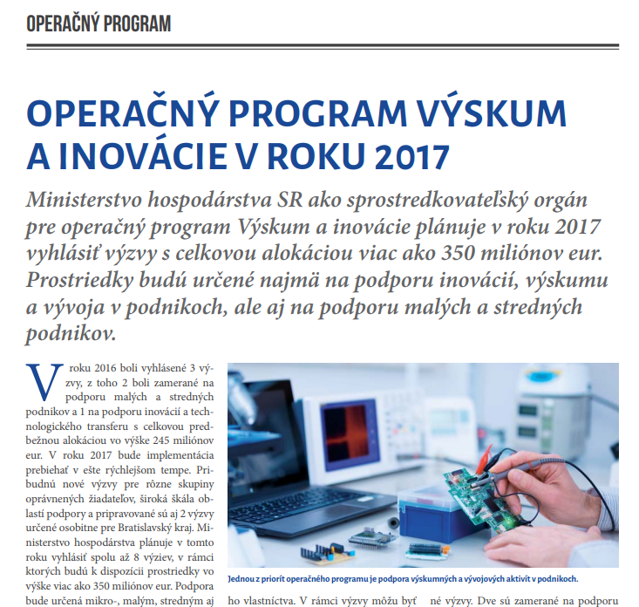
Publikačná činnosť, propagácia
Články v časopise Eurokompas: 2017 – 8 článkov, v roku 2018 – 6 článkov
Inzercia – informácie o zverejnených výzvach: 2017 - 9 inzercií
v regionálnych denníkoch a v denníku Pravda. V roku 2018 dve inzercie.
Tlačové správy: 2017 – 28 správ, 2018 – 29 správ.
Výroba a tlač – letákov, brožúr, poznámkových info blokov a ďalších tlačiarenských produktov, roll-upov;
distribuované na seminároch, cez IPC, na príslušných mestských úradoch, veľtrhoch, konferenciách a iných podujatiach.
Výroba a distribúcia propagačných predmetov OP VaI.

Slide 32
Poradenstvo
Aktívna komunikácia s informačno-poradenských centrami (IPC)
Komunikácia RO telefonicky a prostredníctvom emailového konta opvai@minedu.sk
Otázky mohli byť kladené návštevníkmi aj cez aktívny formulár na www.opvai.sk
VA komunikovala cez email info@vyskumnaagentura.sk. Využívala aj špeciálne e-mailové adresy vytvorené pre jednotlivé vyhlásené výzvy. Poskytovala telefonické a osobné konzultácie
2017 – bolo poskytnutých spolu 560 konzultácií
2018 – bolo poskytnutých spolu 1463 konzultácií a desiatky individuálnych rokovaní so žiadateľmi
MH SR a SIEA komunikáciu zabezpečovalo formou e-mailov, telefonicky
a prostredníctvom osobných konzultácií.
V roku 2017 bolo poskytnutých spolu 2295 konzultácií
V roku 2018 bolo poskytnutých spolu 1206 konzultácií

Slide 33
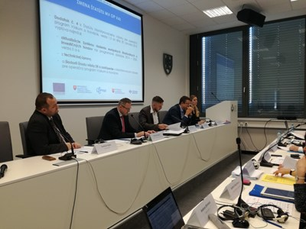
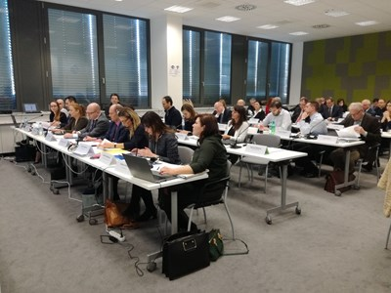
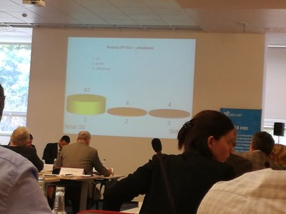
Informačné semináre/iné podujatia
Informačné semináre pre žiadateľov: 2017 - 12, 2018 - 21
Informačné semináre pre prijímateľov: 2018 - 10
Školenie pre prijímateľov k problematike VO: 2017 - 1
Okrúhle stoly: 2018 - 8
Rada Výskumnej agentúry zasadala v roku 2017 2-krát a v roku 2018 taktiež 2-krát.
Rokovanie Monitorovacieho výboru pre OP VaI v roku 2017 4-krát
a v roku 2018 taktiež 4-krát.

Slide 34
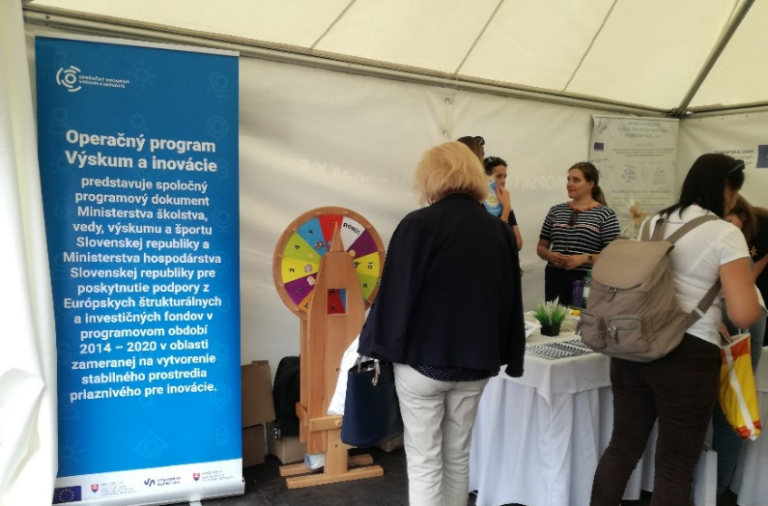
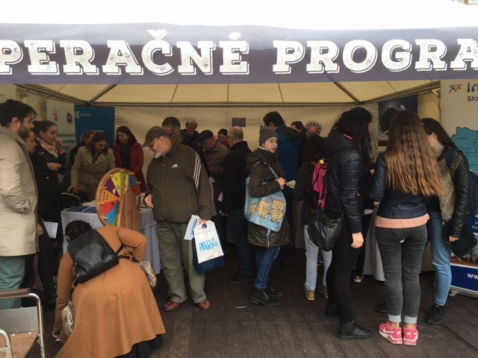
Deň Európy
Zástupcovia RO a SO sa každoročne zúčastňujú 9. mája podujatia „Deň Európy“. Akcia je zameraná na zvyšovanie povedomia o európskych štrukturálnych fondoch.
Informačný stan k operačným programom, OP VaI so samostatným informačným pultom, zúčastniť sa mohla široká verejnosť. Účastníkom boli poskytnuté letáky, drobné reklamné predmety s logom OP VaI, ukážka pomôcok pre nevidiacich a pod. Priama diskusia so záujemcami o informácie k projektom OP VaI, záujem o informácie k výzvam.

Slide 35
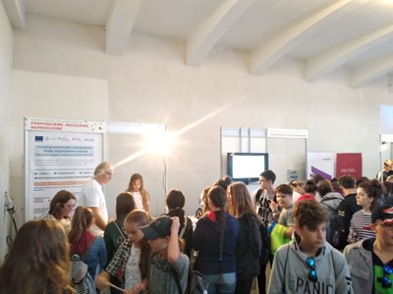
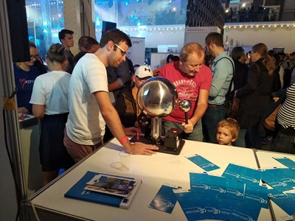
Európska noc výskumníkov 2018 v Bratislave
Stánok MŠVVaŠ SR bol kreatívne zameraný so súťažou pre všetky vekové kategórie s prepojením na informácie o operačnom programe VaI a podpore vedy a vedeckých aktivít na Slovensku. Súčasťou kreatívneho stánku bolo Koleso šťastia a Van den Graaffov generátor.
Podujatie sa konalo v Starej tržnici v Bratislave a zúčastnilo sa ho viac než 162 000 účastníkov.

Slide 36
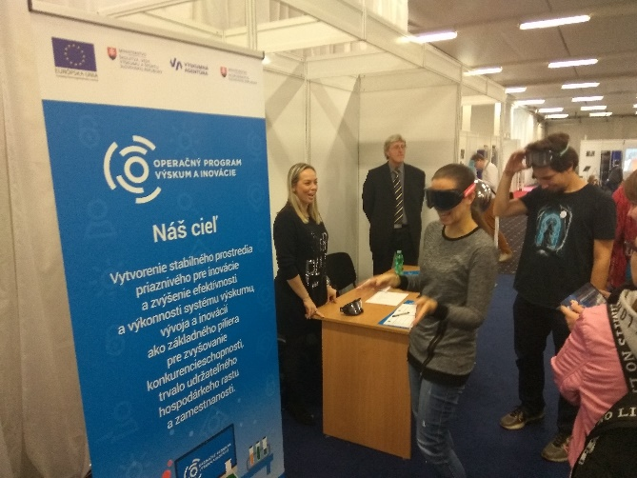
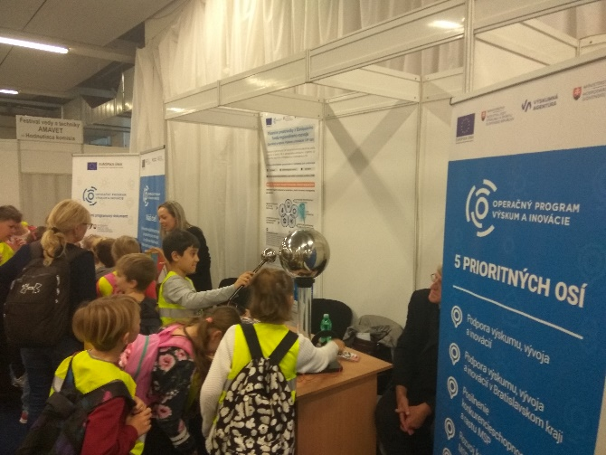
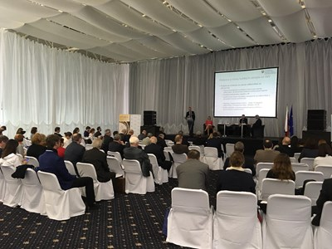
Podujatie ,,Veda netradične“
a Národná konferencia v rámci
Týždňa vedy a techniky 2018
MŠVVaŠ SR sa v rámci Týždňa vedy a techniky zúčastnilo spolu s VA podujatia Veda netradične, kde interaktívnou formou informovalo o OP VaI. Podujatia sa celkovo zúčastnilo viac než 5 000 návštevníkov.
Národná konferencia na tému Veda a technika na Slovensku a v medzinárodnom výskumnom a vzdelávacom priestore – Smerovanie ku kvalite a vedomostiam. So svojím príspevkom vystúpil aj generálny riaditeľ Sekcie štrukturálnych fondov EÚ s prezentáciou o OP VaI.

Slide 37
Ďalšie podujatia
2018
MŠVVaŠ SR
Súhrnné zhodnotenie realizovaných aktivít operačného programu Výskum a inovácie;
Raňajky s novinármi – prezentovanie informácií o OP VaI, názorná ukážka práce s ITMS 2014+, vyhľadávanie informácií.
MH SR
Slovenská kooperačná burza, Agenda – OPVaI a Life Sciences,
13th Annual International Conference of Competitiveness Operational Programmes,
Národný deň SME Instrument,
Medzinárodné inovačné fórum.

Slide 38
Plán komunikačných a informačných aktivít RO/SO na rok 2019
RO a SO budú poskytovať emailové poradenstvo, telefonické
a osobné konzultácie;
Spolupráca s Informačno-poradenskými centrami;
Účasť na podujatiach:
  Noc výskumníkov (po celom Slovensku)
  Týždeň vedy a techniky (po celom Slovensku)
  ROADSHOW
Účasť na konferenciách, školeniach, prednáškach, okrúhlych stoloch;
Organizácia Monitorovacích výborov OP VaI, okrúhlych stolov
a zasadnutí Rady VA;
Prieskum verejnej mienky;
Nové propagačné predmety, výroba tlačovín.

Slide 39
Plánovaná mediálna kampaň
Plánovaná reklama v médiách, hlavne v TV
a rozhlase prostredníctvom vysielania TV spotov, rozhlasových spotov a čítaných oznamov.
Príprava interaktívnych foriem prezentácií úspešných projektov z OP VaI.
Inzercia RO a SO v tlačených periodikách.
Využitie online bannerov umiestňovaných na slovenských webových sídlach.

Slide 40
8. Rôzne

Slide 41
Dotazníkový prieskum
8. Rôzne
dotazníkového prieskum Európskej komisie
zameraný na podporu tvorby a implementácie Stratégii inteligentnej špecializácie v období 2011-2018
dotazník dostupný na: https://it.surveymonkey.com/r/RIS3survey

Slide 42
9. Zhrnutie rokovania a závery

Slide 43
Uznesenie
9. Zhrnutie rokovania a závery
13. Monitorovací výbor pre operačný program Výskum a inovácie
A. schvaľuje:
A.1 Program 13. rokovania Monitorovacieho výboru pre operačný program Výskum a inovácie a overovateľa zápisnice p. Michala Vážneho.
A.2 Zmenu Štatútu Monitorovacieho výboru pre OP Výskum a inovácie (Dodatok č. 6).
A.3 Zmenu Rokovacieho poriadku Monitorovacieho výboru pre OP Výskum a inovácie (Dodatok č. 4).
A.3 Revíziu operačného programu Výskum a inovácie, verzia 6.0.
A.4 Komunikačnú stratégiu operačného programu Výskum a inovácie pre programové obdobie 2014 – 2020.
A.5 Financovanie operácií mimo programového územia v zmysle čl. 70 (2) všeobecného nariadenia v rámci výzvy implementovanej v gescii MH SR zameranej na podporu vzniku a činnosti technologicko - inovačných platforiem.

Slide 44
Uznesenie
9. Zhrnutie rokovania a závery
13. Monitorovací výbor pre operačný program Výskum a inovácie
B. berie na vedomie:
B.1 Záverečnú správa z Priebežného hodnotenia operačného programu Výskum
a inovácie.
B.2 Informovanie o komunikačných a informačných aktivitách za rok 2017 a 2018
a o pláne na rok 2019.

Slide 45
Sekretariát Monitorovacieho výboru pre OP VaI
Sekcia štrukturálnych fondov EÚ MŠVVaŠ SR
opvai@minedu.sk
sekretariat.ssfeu@minedu.sk
02/59 374 561

Slide 46

13. Rokovanie
MONITOROVACIEHO VÝBORU pre operačný program Výskum a inovácie (MV OP VaI)
ĎAKUJEME ZA POZORNOSŤ !

Slide 47
13. Rokovanie
MONITOROVACIEHO VÝBORU pre operačný program Výskum a inovácie (MV OP VaI)
29. 04. 2019

